Slide 1
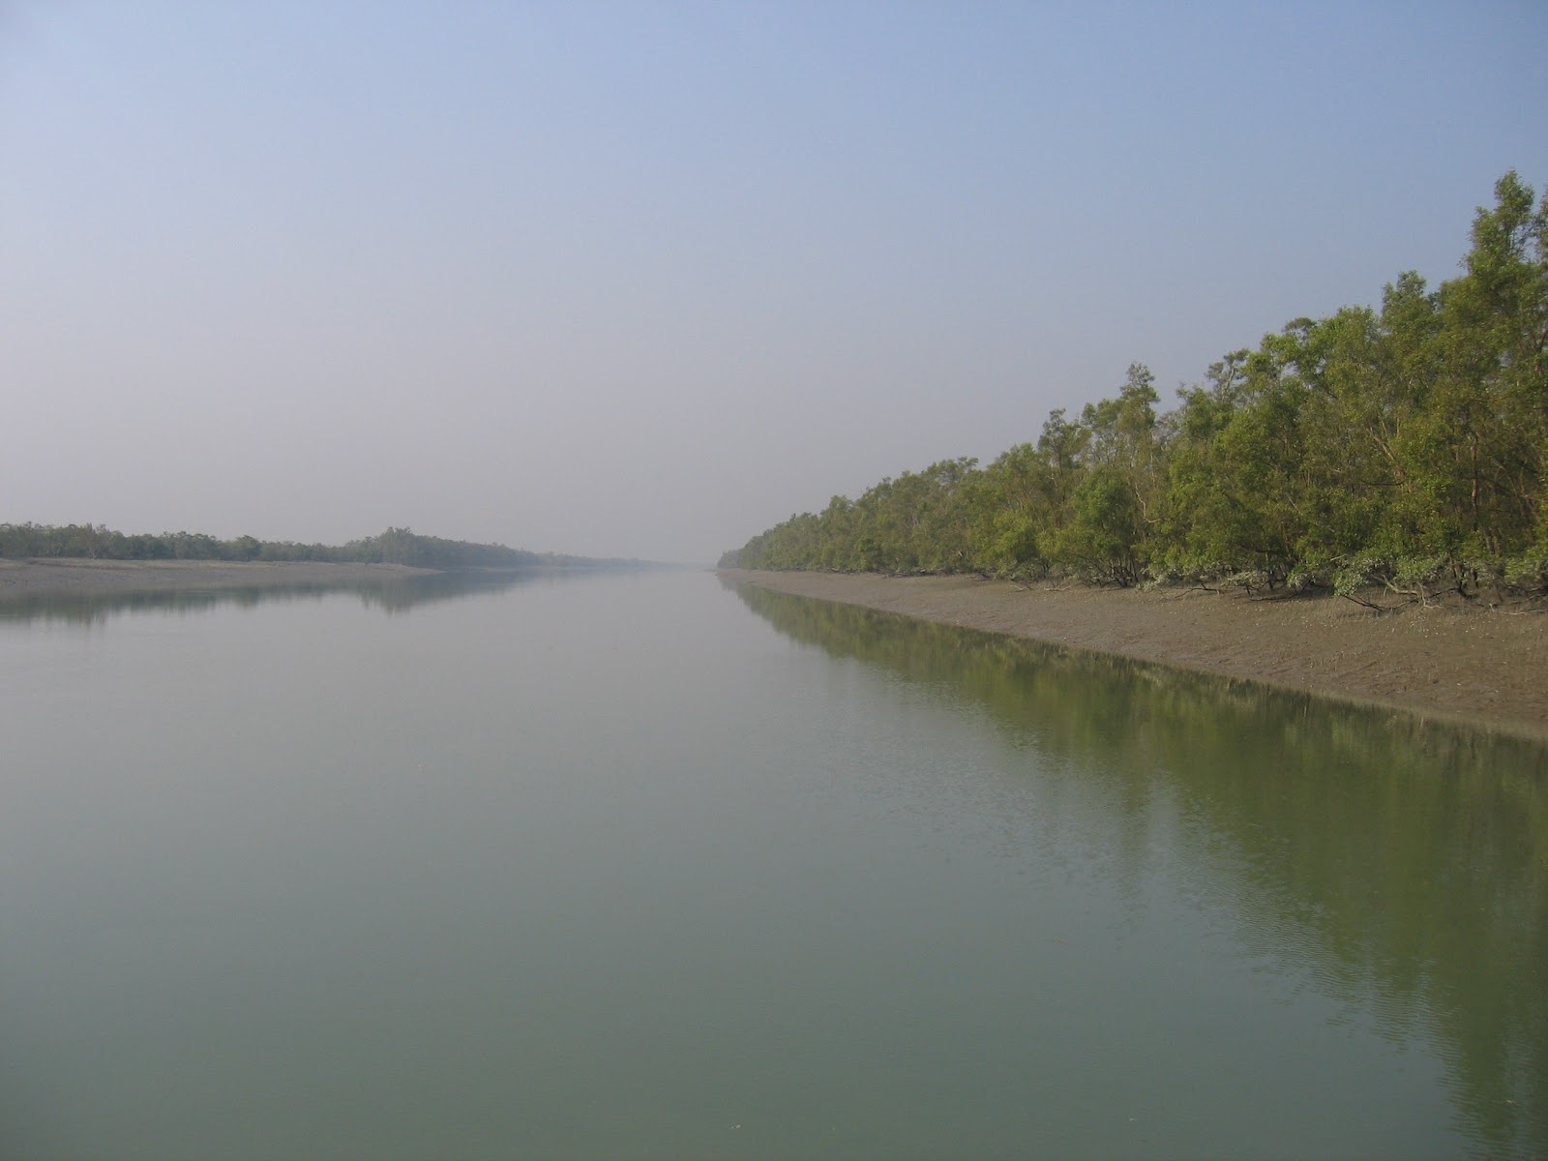
আমাদের দেশ

Slide 2
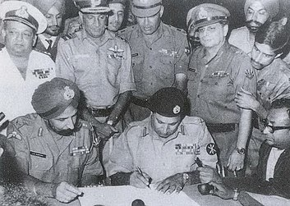
একুশ থেকে একাত্তর
১৯৫২ সালের ২১ ফেব্রুয়ারি ভাষা আন্দোলনের ভেতর স্বাধীনতার আকাঙ্খা স্পষ্ট হয়ে ওঠে।১৯৭১ সালের ২৬ শে মার্চ আমাদের স্বাধীনতা দিবস।এ দিন থেকে মুক্তিযুদ্ধ শুরু হয়।১৯৭১ সালের ১৬ শে ডিসেম্বর আমাদের বিজয় দিবস।এ দিন সশস্ত্র মুক্তিযুদ্ধে বিজয় লাভের ভেতর দিয়ে আমাদের স্বাধীনতা অর্জিত হয়।

Slide 3

ধন্যবাদ

